Slide 1
L’approche instrumentale et la didactique des mathématiques en France
Michèle Artigue
LDAR, Université Paris-Diderot
ENS de Lyon, 26 juin 2019
Notes:
Je suis très heureuse d’être ici aujourd’hui et de contribuer à cette journée en l’honneur de Luc et je remercie les organisateurs de m’avoir invitée. On m’a demandé de parler de l’approche instrumentale en la situant dans le champ de la didactique des mathématiques en France. Je vais essayer de répondre à cette commande en mettant plus particulièrement l’accent sur la contribution de Luc au développement de cette approche. Cela m’est d’autant plus facile qu’il en a été l’un des piliers, dès son émergence.

Slide 2
Une histoire qui débute au début des années 90…
Avec une demande de la Direction à la Technologie (DT) au Ministère de l’éducation in 1992: accompagner le travail d’un groupe d’experts (enseignants et formateurs) chargés de réfléchir sur le potentiel des CAS (Computer Algebra System) pour l’enseignement des mathématiques, et de préparer de futures évolutions curriculaires.
Le début : assistance aux réunions, écoute, apprentissage…
Notes:
OK

Slide 3
Puis le lancement d’une enquête nationale sur l’usage des CAS dans le secondaire
Avec trois collègues proches : Maha Abboud-Blanchard, Jean-Philippe Drouhard et Jean-Baptiste Lagrange
Maha Abboud-Blanchard
Jean-Philippe Drouhard
Jean-Baptiste Lagrange
Notes:
Mettre à 01:50

Slide 4
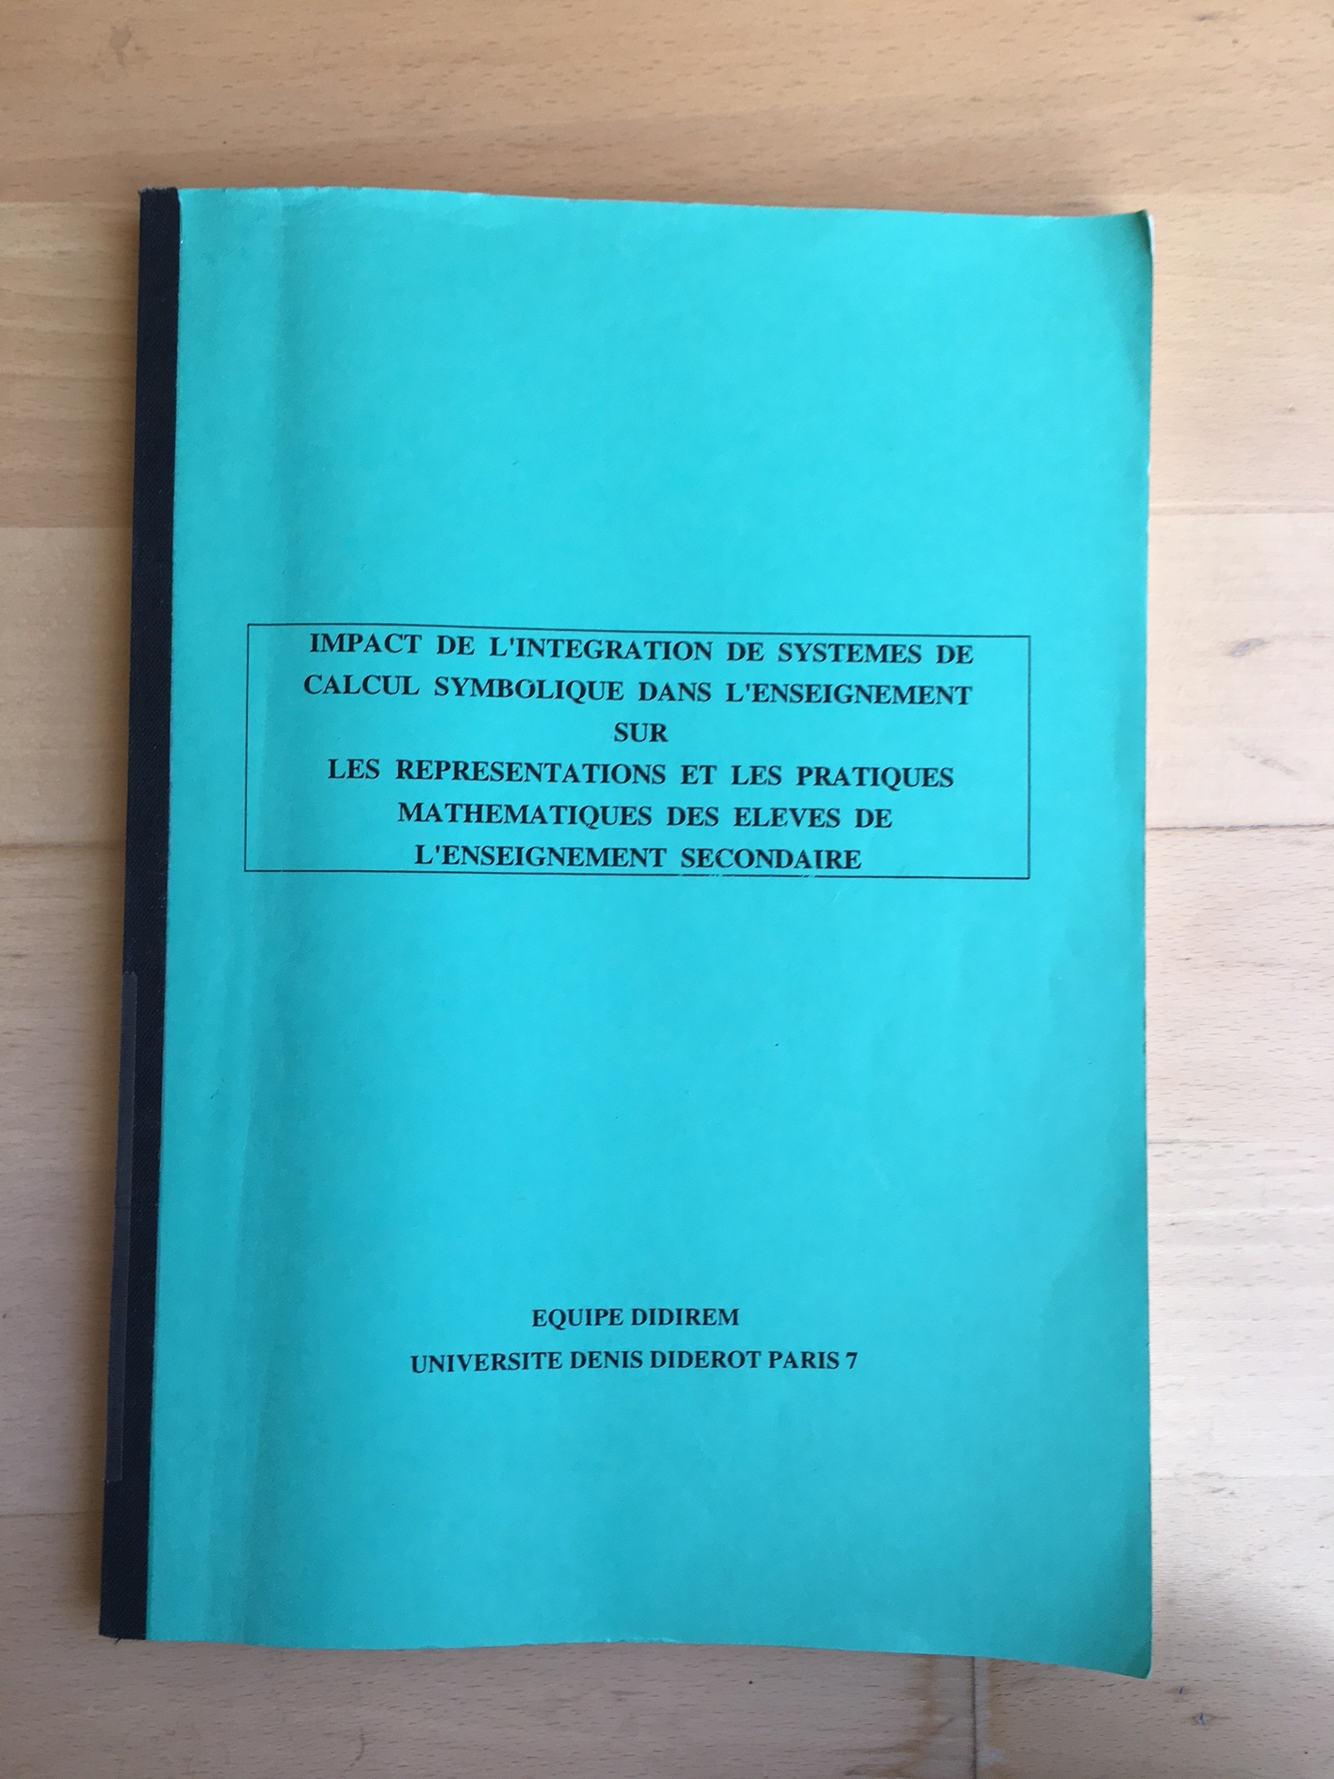
Les principaux résultats
Au plus, un usage très épisodique des CAS
dans les classes.
Seul, un faible pourcentage des élèves perçoit
les CAS comme des outils d’apprentissage.
Un sérieux décalage entre le discours des experts et la réalité des classes.
Notes:
OK

Slide 5
Le décalage entre discours et réalité
Discours:
Les CAS induisent une activité plus conceptuelle et stratégique en libérant les élèves des tâches techniques
Réalité:
Les élèves passent beaucoup de temps à gérer la communication avec le CAS.
Ils ont des difficultés à interpréter les rétroactions et multiplient les essais.
L’identification de phénomènes spécifiques : Pseudo-transparence,
Double transposition, Stratégie de pêche,

Slide 6
Un second projet débute en septembre 1994
Trois équipes de recherche engagées à Lyon, Montpellier et Paris.
Des classes équipées avec la nouvelle calculatrice symbolique TI92.

Slide 7
Et en 1995, la publication du livre de Pierre Rabardel !
La distinction faite entre l’artefact et l’instrument
qu’il devient grâce à un processus de genèse
instrumentale généralement long et complexe.
L’hypothèse qui émerge alors que la méconnaissance des processus de genèse instrumentale est une source importante des décalages observés, et plus généralement des difficultés d’intégration technologique observées.
Notes:
OK

Slide 8
L’émergence de l’approche instrumentale
Ergonomie cognitive
TAD
La distinction artefact/instrument
Les genèses instrumentales
La dimension institutionnelle et écologique
La dialectique entre activité conceptuelle et technique

Slide 9
De l’artefact à l’instrument
Artefact
Instrument
Genèse instrumentale
Instrumentalisation
Instrumentation
Contraintes et nouvelles possibilités

Slide 10
Le concept de praxéologie
Le bloc pratique
Praxis
Le bloc théorique
Logos
Types de tâches
Techniques
Technologies
Théories
Deux blocs en interaction dialectique

Slide 11
La hiérarchie des niveaux de codétemination
Humanité
Civilisation
10 niveaux interconnectés de conditions et contraintes
quiinfluencent l’écologie des praxéologies
mathématiques et didactiques
Société
Ecole
Pédagogie
Discipline
Domaine
Secteur
Thème
Sujet//Question
Notes:
Référer Chevallard (2002) dans le titre

Slide 12
Très vite des variations…
Pierre Rabardel
Gérard Vergnaud
Luc Trouche

Slide 13
La thèse de Luc Trouche (1996)
Une thèse centrée sur la conceptualisation de la notion de limite de fonction avec des calculatrices graphiques et symboliques.
L’identification de schèmes d’utilisation et d’action instrumentée, et l’étude de leur évolution avec le passage aux calculatrices symboliques.

Slide 14
Schèmes d’action instrumentée
Trois schèmes principaux identifiés :
L1: la limite est déduite de la recherche de valeurs numériques de la fonction au voisinage du point limite.
L2: un premier geste dans le registre numérique pour choisir une fenêtre graphique est suivi d’une interaction entre les registres numériques et graphiques.
L3: l’utilisation de la commande limite de la calculatrice symbolique.

Slide 15
Schèmes d’action instrumentée
Exemples de théorèmes en acte associés :
“si f(x) prend des valeurs beaucoup plus grandes que x, alors la limite de f est infinie”,
“ si la fonction croît très fortement, alors la limite est infinie”.
L’observation que, pour certains types d’élèves, le passage aux calculatrices symboliques s’accompagne d’un appauvrissement de l’instrument, associé avec le développement de L3.

Slide 16
Schèmes d’usage : un exemple
Le schème du détour approximatif : utiliser l’outil pour trouver une valeur approchée quand une valeur exacte n’est pas directement accessible.
Un schème qui peut avoir différentes fonctions: détermination, anticipation, vérification.
Les fonctions attribuées dépendent des schèmes d’action instrumentée dont il est un élément et des profils des élèves.

Slide 17
Et aussi,
L’importance attachée dans cette thèse à la socialisation des genèses instrumentales avec :
l’utilisation de dispositifs de vidéo-projection tels view-screen ;
le dispositif d’élève-sherpa.
Une attention qui sera bientôt théorisée par Luc Trouche en termes d’orchestration instrumentale.

Slide 18
Le concept d’orchestration instrumentale
« Une orchestration instrumentale est exactement l’agencement systématique par un agent intentionnel des éléments (artefacts et humains) d’un environnement en vue de mettre en œuvre une situation donnée et, plus généralement, de guider les apprenants dans les genèses instrumentales et dans l’évolution et l’équilibrage de leurs systèmes d’instruments. » (Trouche, 2005)

Slide 19
Le concept d’orchestration instrumentale
Deux composantes en interaction:
des configurations didactiques (i.e. arrangements des artefacts de l’environnement pour chaque phase de la situation);
des modes d’exploitation de ces configurations pour atteindre les buts visés.
Trois niveaux d’orchestration.
L’exemple emblématique de l’orchestration instrumentale dite de l’élève Sherpa.

Slide 20
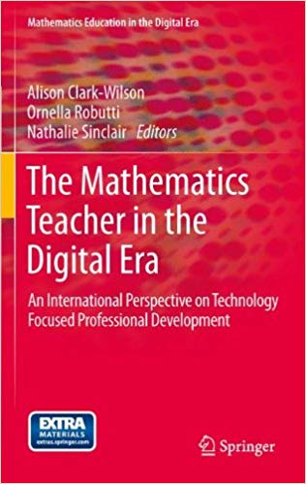
L’approfondissement
En collaboration avec d’autres chercheurs, notamment Paul Drijvers ((Drijvers & Trouche 2010), (Drijvers et al. 2014).
L’ajout d’une troisième composante : la performance didactique.
L’identification de diverses formes d’orchestration didactique associées à des formes de travail collectif, en groupe et individuel

Slide 21
La dissémination de l’approche instrumentale

Slide 22
Les extensions successives
L’extension à d’autres technologies : tableurs (Haspekian) géométrie dynamique (projet MAGI, thèse de Restrepo), bases d’exercices (projet Ile-de-France, Gueudet), le TNI (Train).
L’extension à l’enseignant (Haspekian, MAGI, projet GUPTEN…) et à la formation des enseignants (Abboud et Emprin).
L’extension au travail documentaire des enseignants (Gueudet et Trouche…).
Sans compter les combinaisons théoriques de plus en plus diverses dans lesquelles cette approche est engagée.

Slide 23
Merci pour votre attention !

